Slide 1
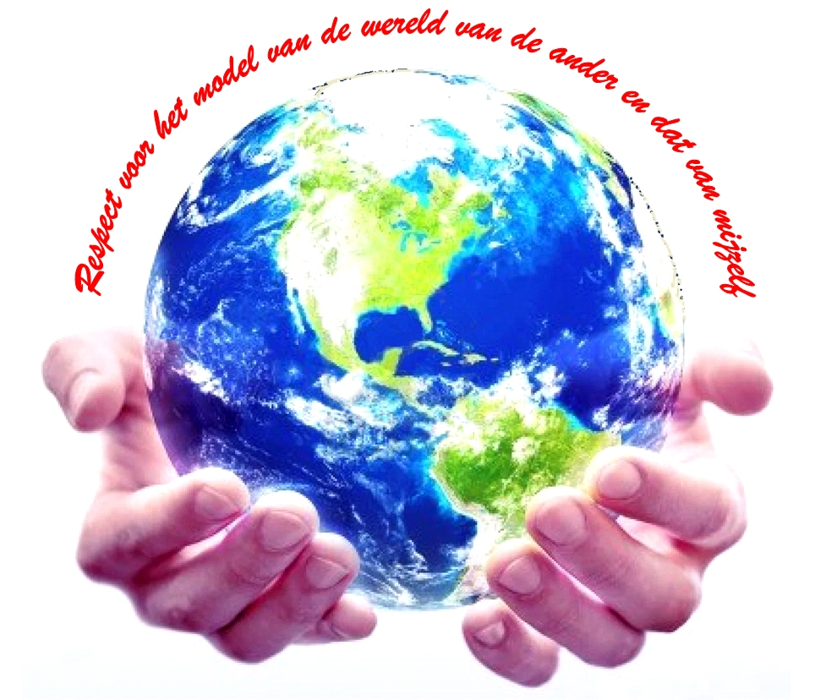
Vertrouw!
Breng meer vertrouwen
in jouw wereldmodel
Online extra training voor alle NLP cursisten op 18 mei 2020

Slide 2
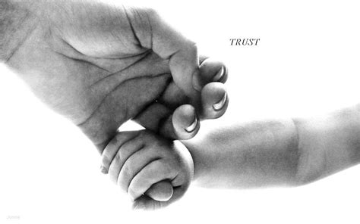
Vertrouwen

Slide 3
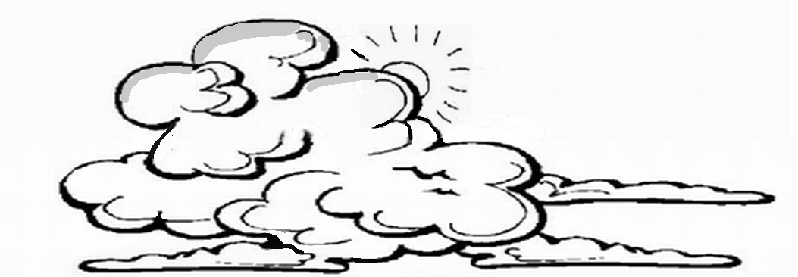

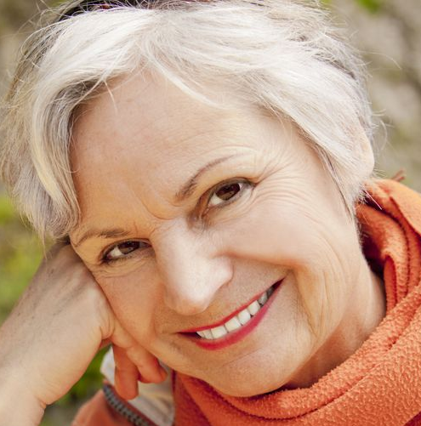
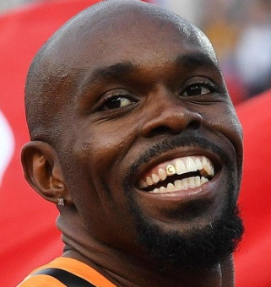
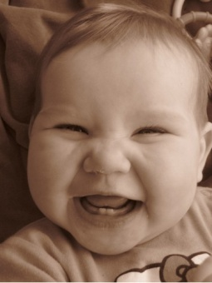
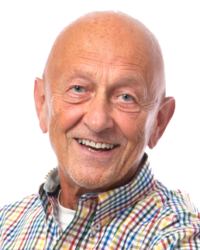
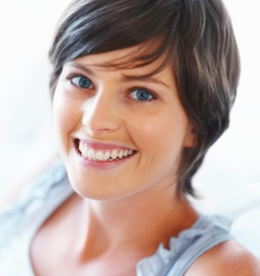
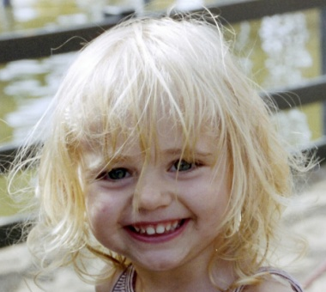
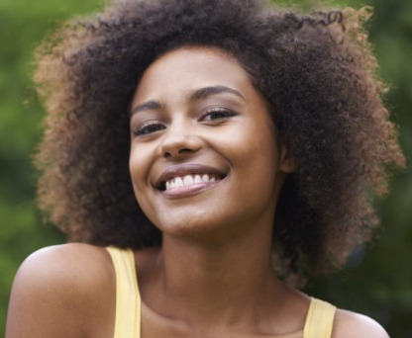
De zon achter de wolken zien schijnen
In tweetallen, in ‘breakoutrooms’ 2 minuten elk.
Focus op een moment dat je vertrouwen, energie of geluk voelde.
Schrijf de titel van jouw ervaring met stift op een papier en laat deze zien.

Slide 4
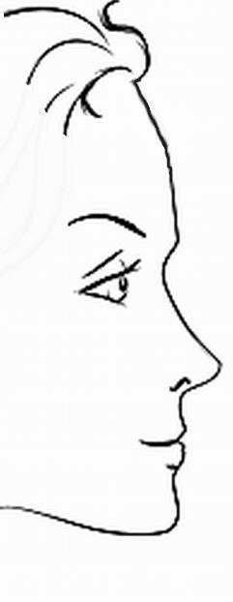
Hoe bouw je vertrouwen op?
Interne
Voorstelling
FILTERS
Weglaten
K a a r t
G e b i e d
Respect/
Vertrouwen
Stemming
Vervormen
Externe
Prikkel
Generaliseren
Fysiologie
Gedrag

Slide 5
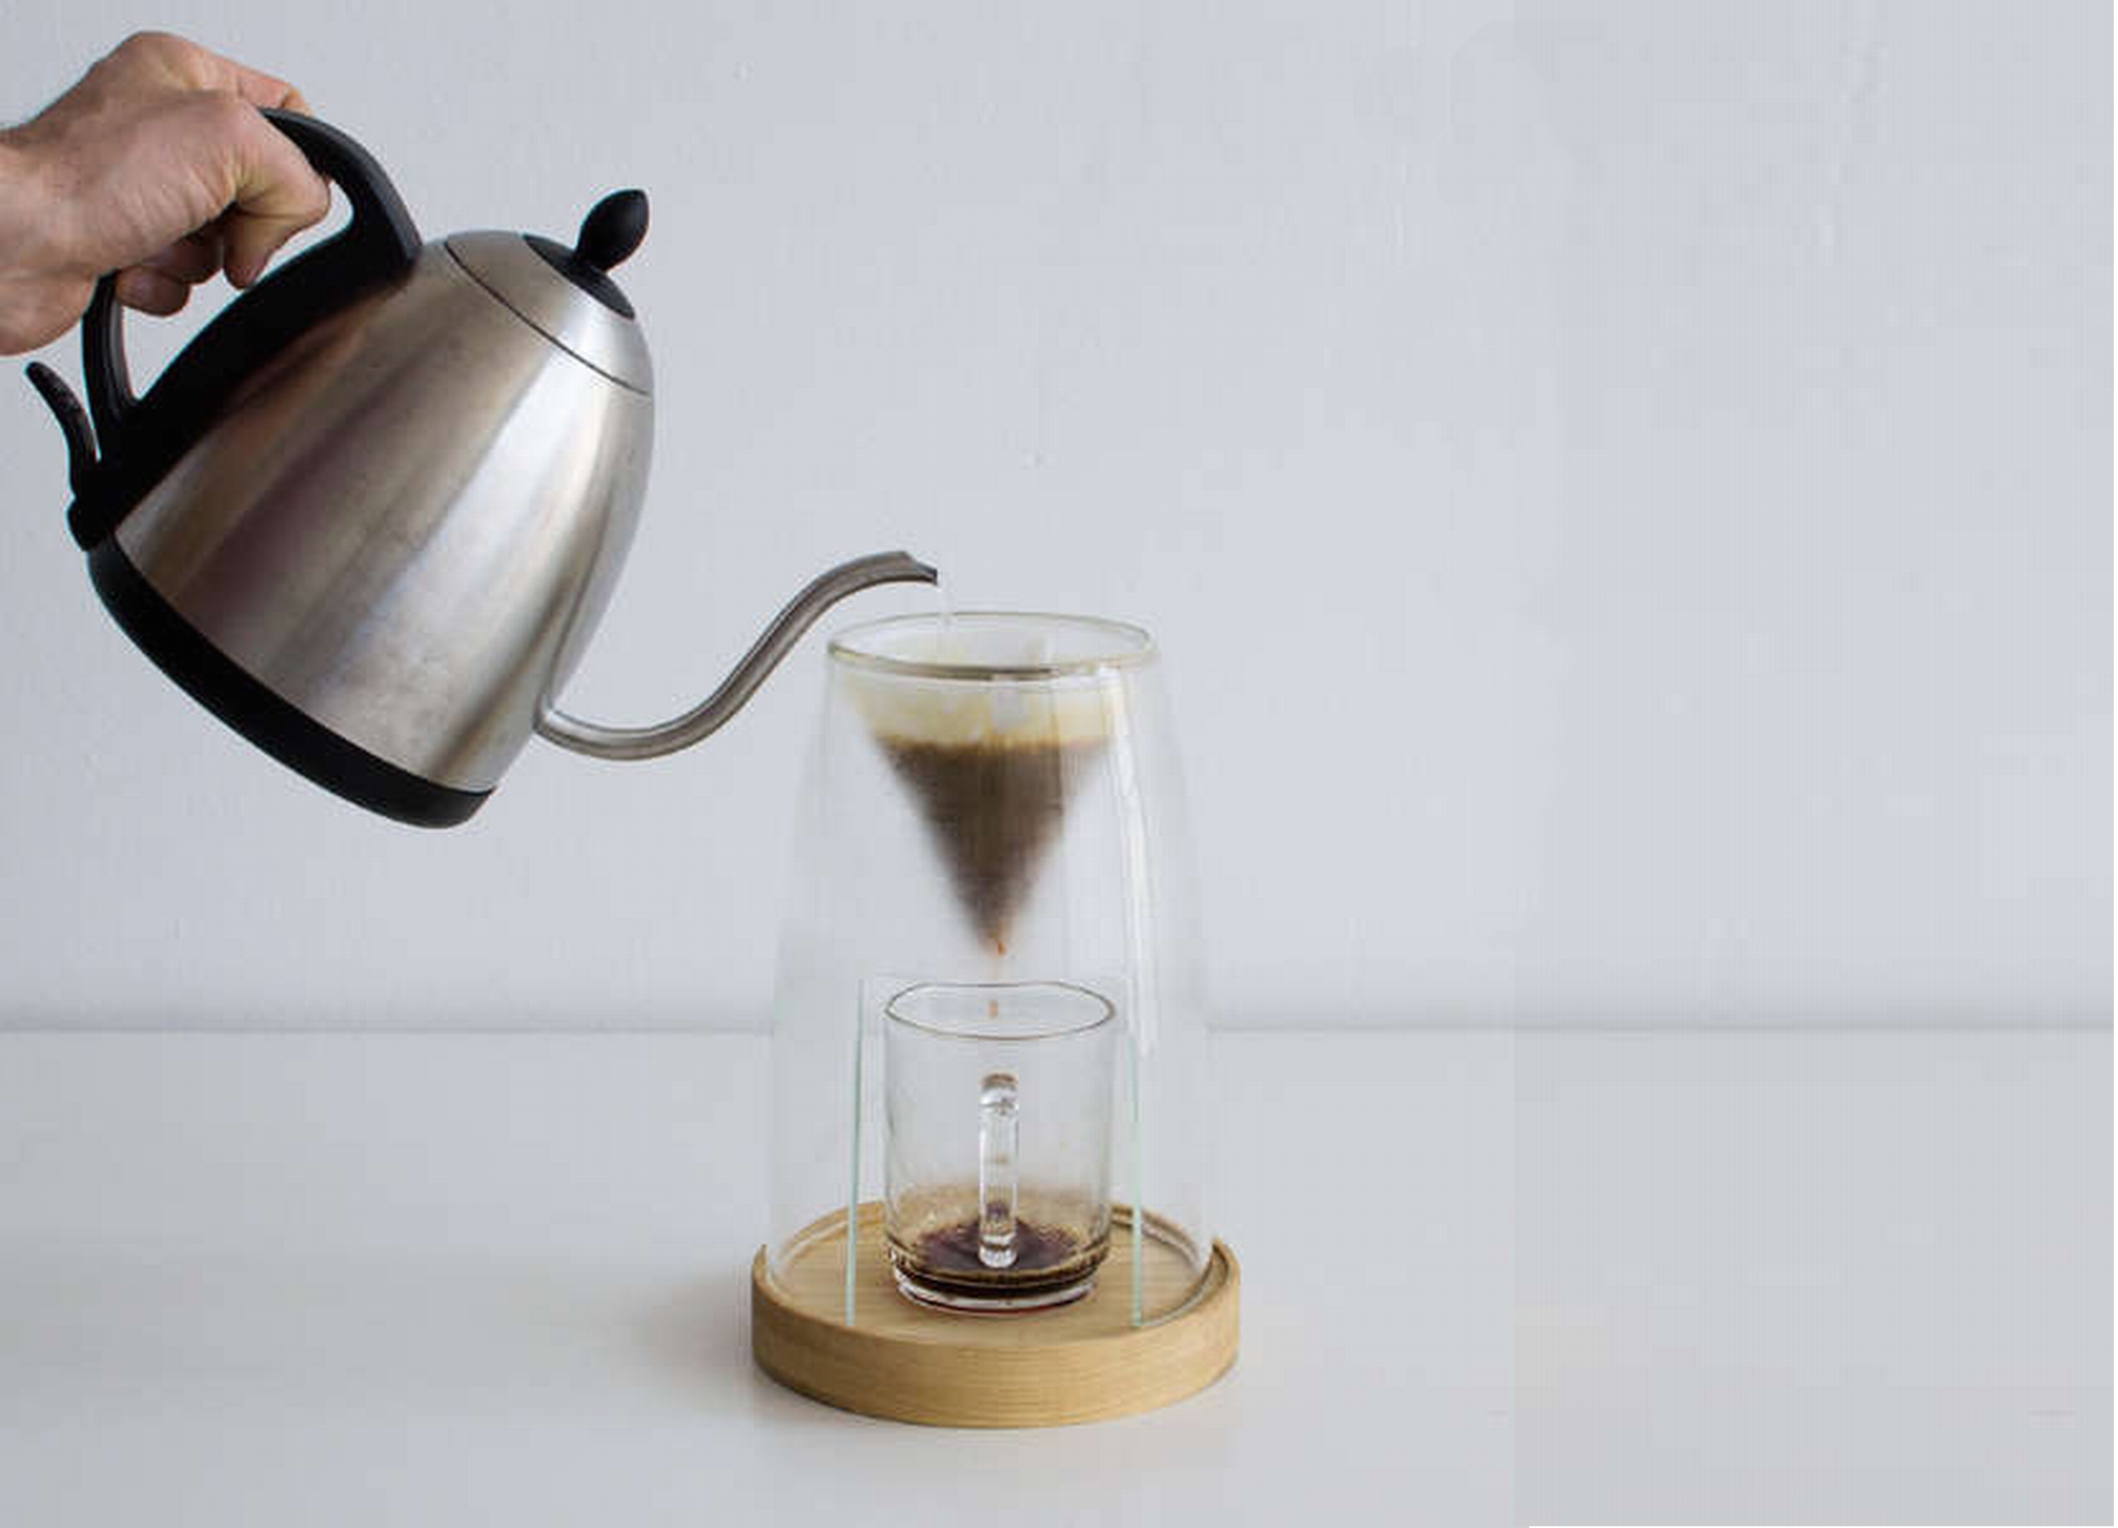
Heb ik koffie in mijn hoofd?
Water
Realiteit = Gebied
Mijn eigen filters:
weglaten,
vervormen en
generaliseren
geven
smaak en kleur
Gemalen koffie
+ filter
Koffie om te drinken
Kaart =
Interne
voorstelling

Slide 6
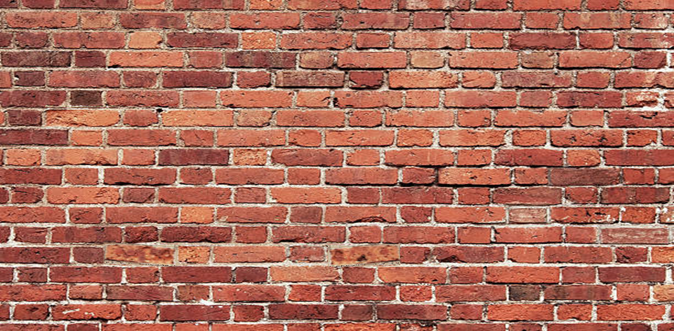
Er was eens ………
Twee scheve stenen of ………

Slide 7



Focus meer op het positieve om respect en vertrouwen te creëren.
Vaak vergroot je onbewust negatieve informatie over iemand.
Maak de vervormingen van je negatieve overtuigingen ongedaan.
Kies ervoor om meer op het positieve te letten.
Focus op respect voor het anders zijn van de ander.
Herken de positieve waarden bij de ander.
Creëer vertrouwen!
De kracht van positief denken

Slide 8
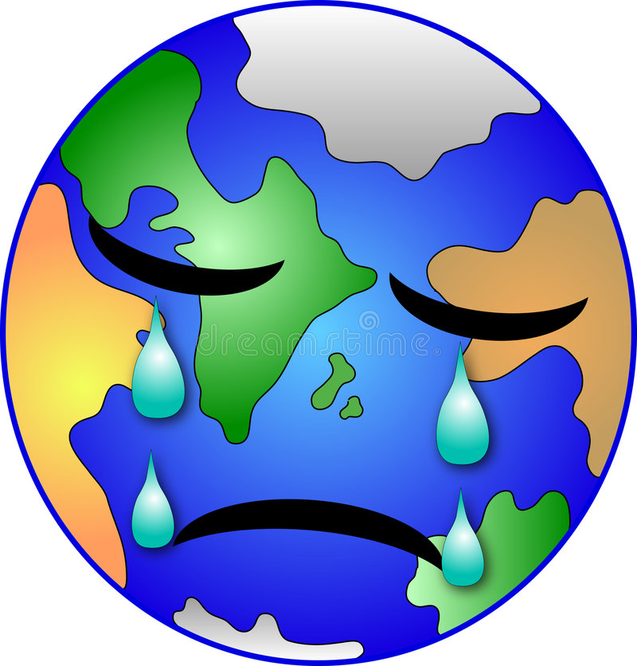
Wat is mijn Wereldmodel?
Herken je je negatieve oordelen?
Ja hoor heb je haar/hem weer!!!
Wat een ….
Dat kun je toch niet menen?
We hadden het toch afgesproken?
Die ander doet niet wat je verwachtte, zoals jij dat wilde.
Dit is heel vervelend!
De ander moet veranderen!
Ik maak een persoonlijke afspiegeling van de realiteit.
Mijn filters bepalen de vormen en de kleuren.

Slide 9

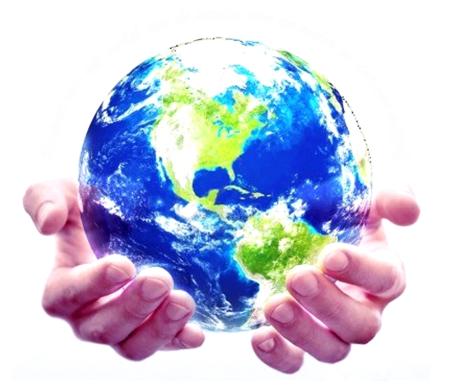
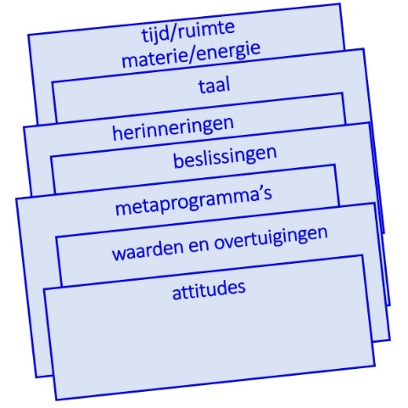
Respect voor mijn wereld model
negatief
Respect
FILTERS
Weglaten
Vervormen
en
Generaliseren
positief

Slide 10
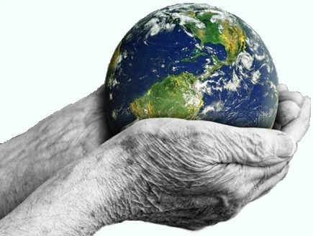
Respect voor het Wereldmodel van de ander
Hoe verander je de ander? Dat is niet makkelijk!
Beter eerst jezelf veranderen……. Dit helpt:
“Ik heb respect voor het wereldmodel van de ander (en van mezelf)."
De ander handelt ook vanuit de eigen interne voorstelling.
Haar/Zijn eigen wereldmodel.
Sluit aan bij dat wereldmodel.
Dan krijg je een goede relatie en kun je bouwen aan vertrouwen.

Slide 11
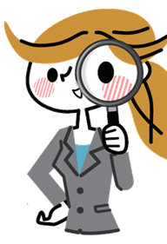
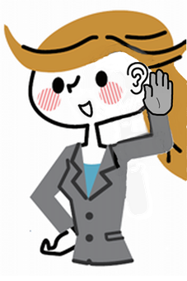
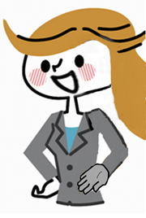
Cirkel van vertrouwen
Observeer
met aandacht
Luister zorgvuldig
Vraag met respect
Bouw respect op voor
het wereldmodel van de ander

Slide 12
Oefening
Ga naar een situatie waarin je zelf veel zelfvertrouwen hebt
Ga nu naar een situatie waarin je vertrouwen in een ander hebt
In twee of drietallen deel je situaties

Slide 13
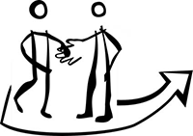
Hoe kom je
aan vertrouwen?
Rapport
Wederzijds diep vertrouwen
Onbewuste empathische relatie
Respecteren van het wereldmodel
van de ander
Respecteren van je eigen wereldmodel
Begrijpen van je eigen wereldmodel
Begrijpen van het wereldmodel van de ander
Vertrouwen in de ander
Vertrouwen in jezelf

Slide 14

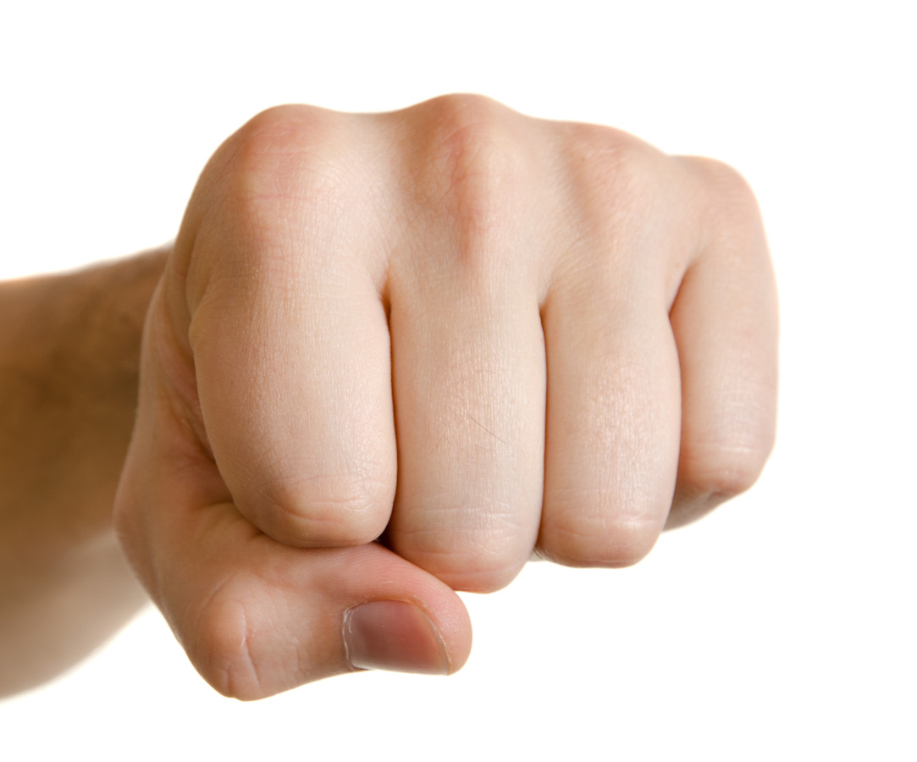
Anker het vertrouwen op je knokkels.
zelfvertrouwen
acceptatie
respect
vertrouwen in anderen
vertrouwen in
het wereldmodel
Van anderen

Slide 15
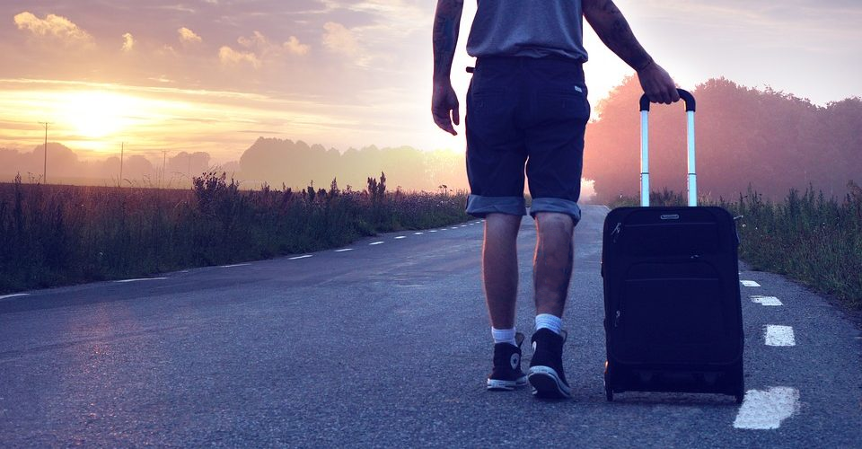
Schrijf op de chat wat je meeneemt van deze workshop.

Slide 16
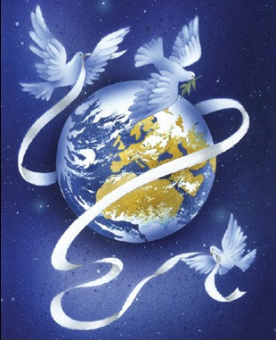
Ik verbind mij vol vertrouwen met…….
visualisatie
vrede in de wereld
gezondheid en evenwicht van de aarde
vertrouwen in verandering ten goede
respect en liefde voor elkaar
duurzaamheid voor iedereen
de wil om evenwicht te creëren
grootouders, ouders, kinderen en kleinkinderen
moeder aarde
mijn innerlijke waarheid
dankbaarheid
vertrouwen in mijzelf
vertrouwen in de mensen om mij heen.

